Slide 1


Krajowy rynek instrumentów dłużnych
Remigiusz Zalewski
Warszawa, listopad 2011

Slide 2
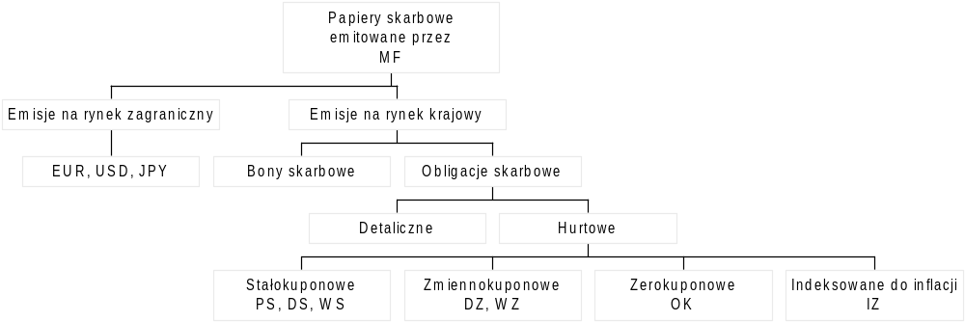
Rodzaje skarbowych papierów wartościowych

Slide 3
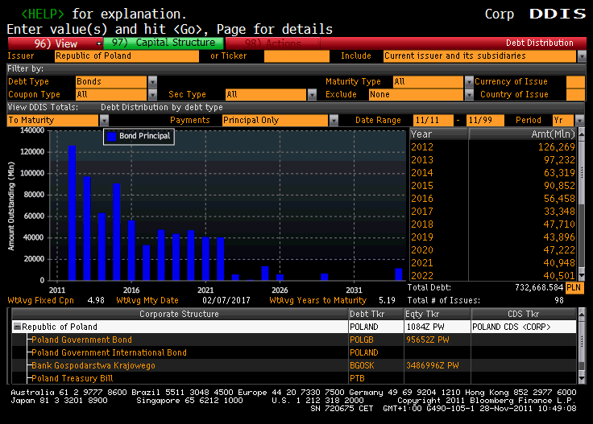
Wielkość rynku
-Ilość wyemitowanych papierów skarbowych w PLN ok. 510 mld PLN (Obligacje i bony)
Całość zadłużenia to ok PLN 730 mld (emisje zagraniczne, BGK)
-Obroty na rynku – ok 5 mld pln dziennie

Slide 4
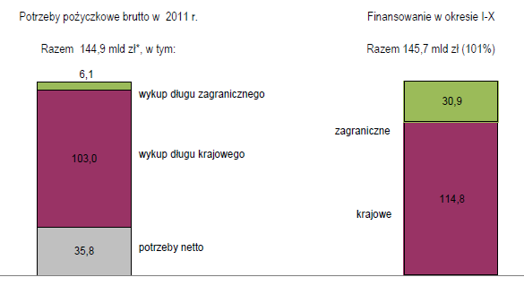
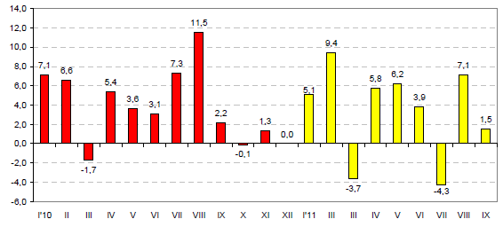
Uczesnticy Rynku
-Banki (krajowe i zagraniczne), w tym portfele spekulacyjne i płynnościowe
-Fundusze Emerytalne/Zakłady Ubezpieczeniowe
-Fundusze Inwestycyjne
-Hedge Funds
-Skarb Państwa
Zmiany zaangażowania inwestorów zagranicznych w obligacje (PLN 156 mld)

Slide 5
Bony skarbowe – T-Bills
Bony skarbowe – krótkoterminowe papiery wartościowe, o zapadalności od 1 do 52 tygodni, sprzedawane z dyskontem i wykupywane według wartości nominalnej (10 tys. PLN).
bony skarbowe kwotowane są na bazie 360 dni, zmiana bazy na 365 dni – YIELD * 365/360
kwotowane w yieldzie, rozliczane wg ceny P = 100/(1+R*d/360)
określenie bonu - zazwyczaj jako liczba dni do maturity lub dzień maturity, np. TB364 lub TB24/10/07

Slide 6
Bony skarbowe – rynek pierwotny
Emisja w formie przetargów (poniedziałki zgodnie z kalendzrzem emisji). Najczęściej emitowane bony, to:
52 tyg. (364 dni)
13 tyg (91 dni).
Podaż bonów ogłaszana jest na początku miesiąca. Szczegółowe dane podawane są w piątek poprzedzający dzień przetargu. MF czesto uzależnia emitowanie bonów od bieżących potrzeb płynnościowych budzetu.
Oferty nabycia bonów przesyła się do NBP za pomocą programu ELBON2, do godziny 11.00 w dniu przetargu. Rozliczenie następuje w dacie spot t.j. w środę. Jest to jednocześnie dzień zapadalności poprzednich serii bonów skarbowych.

Slide 7
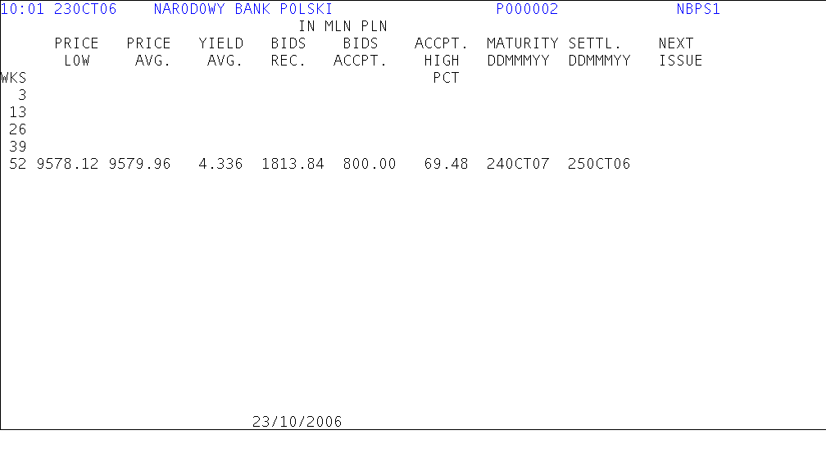
Przetarg bonów skarbowych
Komunikat w sprawie przetargu bonów skarbowych w dniu ___________
Ministerstwo Finansów informuje, iż w dniu ___________r. odbędzie się przetarg bonów skarbowych. Szczegółowe informacje przedstawia poniższe zestawienie:
Data przetargu oraz godzina, o której upływa termin składania ofert 23.10.2006 - 11:00
Data oraz godzina rozliczenia przetargu 25.10.2006 - 14:00
Rodzaj bonu 52 tyg.
Termin wykupu 24.10.2007
Kod ISIN PL0000004164
Wartość nominalna oferowanych bonów 800.000.000 PLN
Minimalna wartość oferty 100.000 PLN
Wartość bonów skarbowych wykupywanych w dniu: 25.10.2006 300.000.000 PLN

Slide 8
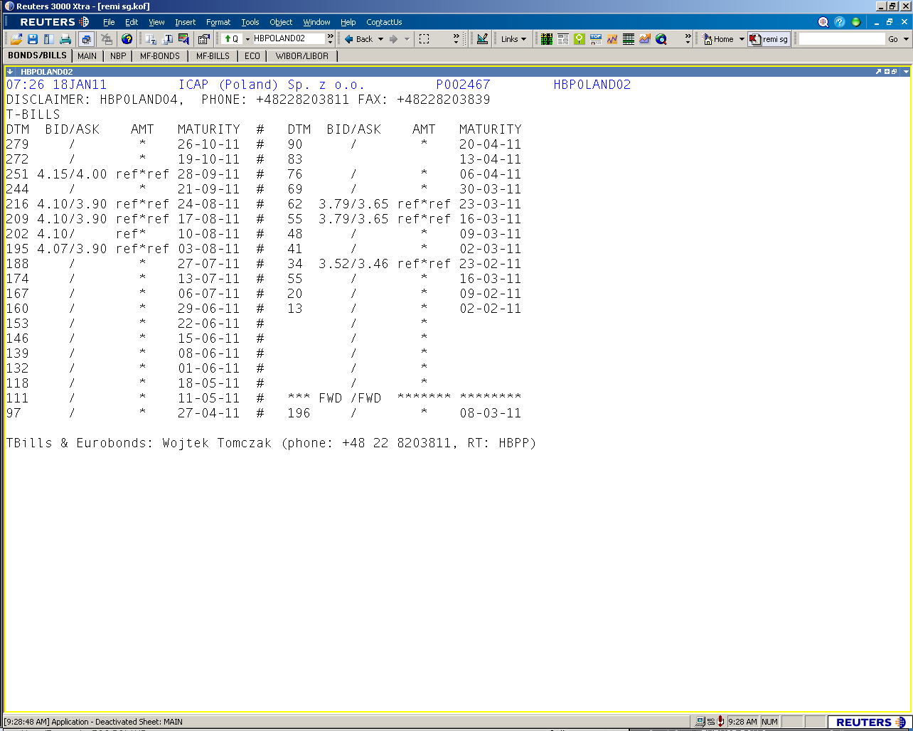

Slide 9
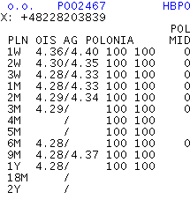
T-Bills – zabezpieczanie pozycji
Instrumenty wykorzystywane do zabezpieczania pozycji w bonach skarbowych:
1Y3S / FRA
OIS (vs. POLONIA)
Przykład: Zakup 52 tyg. bonu skarbowego z rentownością 4.35%, czyli 4,41% na bazie 365 dni. Zabezpieczenie pozycji kupno 1Y OIS po 4,37%. Czy to się opłaca?
Bonów skarbowych nie sprzedajemy na krótko – płynność !!!

Slide 10
Obligacje
Obligacja – papier wartościowy, w którym emitent stwierdza, że jest dłużnikiem obligatariusza i zobowiązuje się wobec niego do spełnienia określonego świadczenia.
Wyróżniamy:
obligacje skarbowe (rządowe) - emitowane przez Skarb Państwa
obligacje komunalne lub inaczej obligacje municypalne - emitowane przez samorządy terytorialne
obligacje podmiotów prywatnych (osób fizycznych i prawnych), np. obligacje przedsiębiorstw
Dodatkowo emitentami obligacji są instytucje międzynarodowe takie jak EIB, EBRD, World Bank
Obligacje mogą być emitowane przez Banki Centralne w ramach operacji otwartego rynku jak również w operacjach niestandardowych

Slide 11
Obligacje c.d.
Obligacje możemy podzielić na:
Obligacje kuponowe (coupon bonds) wiążą się z okresową płatnością kuponu. Obligacje kuponowe możemy podzielić obligacje o oprocentowaniu stałym bądź zmiennym. Zwykle wysokość kuponu obligacji o zmiennym oprocentowaniu przedstawiana jest w formie "stopa bazowa + x%", np. WIBOR + 0,5%.
Obligacje zerokuponowe (zero couponbonds) są emitowane z dyskontem, a w terminie zapadalności następuje jednorazowa płatność w wysokości ich wartości nominalnej.
Podstawowe pojęcia:
Wartość nominalna
Cena emisyjna
Kupon
Zapadalność
Cena czysta/brudna
POLGB 5.75% 09/22 (WS0922)
Wartośc nominalna 1000 PLN
Cena rynkowa (czysta) 97.85 (978.50 za 1000)
Na dzień 28/11/2011 (66dni)
Cena brudna (rozliczeniowa)
97,85%*1000 + 5.75%*1000 *66/365 = 988,90

Slide 12
Obligacje c.d.
Przykłady obligacji stałokuponowych
PSXXXX, DSXXXX, WSXXXX (PS0414, DS1019, WS0922)
Przykłady obligacji zerokuponowych
OKXXXX (OK0112, OK0710)
Przykłady obligacji o zmiennym oprocentowaniu
WZXXXX (WZ0911, WZ0118)
Obligacje indeksowane do inflacji
IZXXXX (IZ0816, IZ0823)
Obligacje drogowe emitowane przez BGK
IDSXXXX (IDS1014, IDS1022)

Slide 13
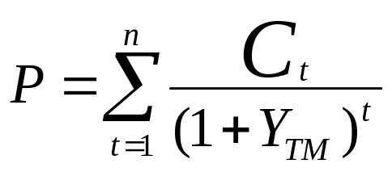
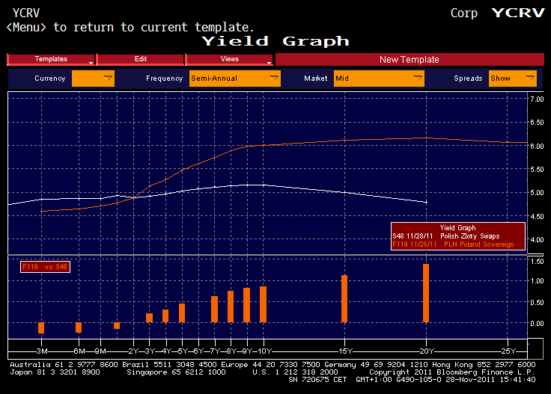
Yield to Maturity (YTM)
YTM (Yield to Maturity) – stopa zwrotu do wykupu obligacji
P – cena obligacji
Ct – dochód z posiadania obligacji
w t-ym okresie
Ytm – stopa zwrotu
n – liczba okresów

Slide 14
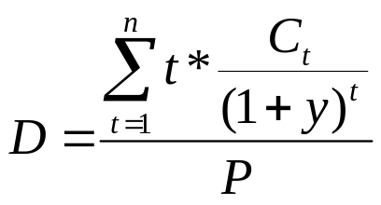
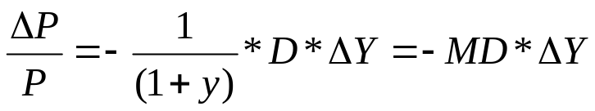

Duration, Mduration, BPV
Duration (D), czyli średnioważony czas trwania obligacji wyrażony w latach
Modified Duration (MD) jest współczynnikiem określającym zmienność ceny obligacji pod wpływem zmiany stopy procentowej.
BPV jest miarą określającą o ile zmieni się wartość obligacji przy zmianie stopy dochodowości o jeden punkt bazowy
MD – Modified Duration
P – Cena obligacji

Slide 15
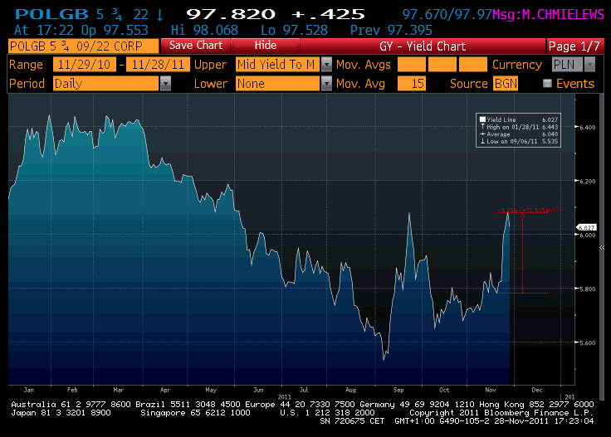
Przykład udanej transakcji
Nominał 50MM pln WS0922 (38.5k BPV)
Y=5.785%,
Y=6.081%,
Zysk 1,140M

Slide 16
Obligacje skarb. – rynek pierwotny
Sprzedaż w formie przetargów, w terminach określonych w listach emisyjnych
Przet. sprzedaży /dodatkowa (20%) / private placement
przetargi zamiany
ELBON2 system składania zleceń dla Dealerów Skarbowych Papierów Wartościowych (DSPW) – do godz 11.00 w dniu przetargu.
rozliczenie KDPW
sprzedaż z dyskontem, premią lub at par.

Slide 17
Komunikat MF o przetargu obligacji skarbowych DS1017
Komunikat o przetargu sprzedaży obligacji skarbowych DS1017 11/10/2006
Ministerstwo Finansów informuje, iż w dniu 11 października 2006 r. odbędzie się przetarg sprzedaży obligacji skarbowych. Szczegółowe informacje przedstawia poniższe zestawienie:
Data przetargu oraz godzina, o której upływa termin składania ofert 11.10.2006 - 11:00
Data oraz godzina rozliczenia przetargu 25.10.2006 - 12:30
Kod ISIN obligacji PL0000104543
Nazwa skrócona DS1017
Termin wykupu obligacji 25.10.2017
Wartość nominalna jednej obligacji 1.000 PLN
Wartość nominalna oferowanych obligacji 2.000.000.000 PLN
Minimalna wartość oferty 1.000.000 PLN
Wartość narosłych odsetek na dzień rozliczenia przetargu 0,00 PLN
Stopa procentowa w bieżącym okresie odsetkowym 5,25%
W aukcji mogą brać udział podmioty posiadające status Dealera Skarbowych Papierów Wartościowych oraz BGK.

Slide 18
Obligacje skarb. – rynek wtórny
rynek międzybankowy – największe obroty, spready rynkowe obligacje ok. 5 lat i krótsze –10 ‘ticków’, obligacje 10-letnie – 20 ‘ticków’ – voice brokers
rynek klientowski – obsługiwany przez sales deski – często bardzo agresywne spready
Bondspot (MTS-Ceto)– dodatkowo źródło oceny do konkursu na DSPW, obowiązek kwotowania dla market makerów w ramach ustalonych spreadów, ustalanie FIXINGów.
GPW/Catalyst – znikomy udział

Slide 19
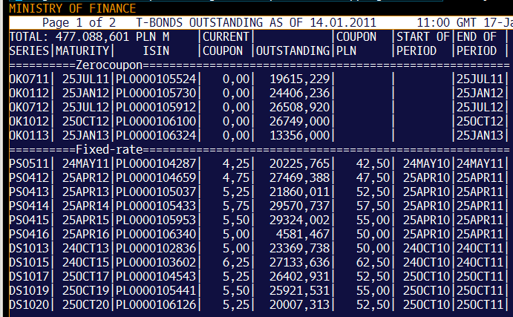
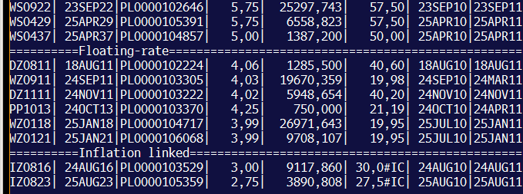
Obligacje skarb.- płynnośc emisji

Slide 20
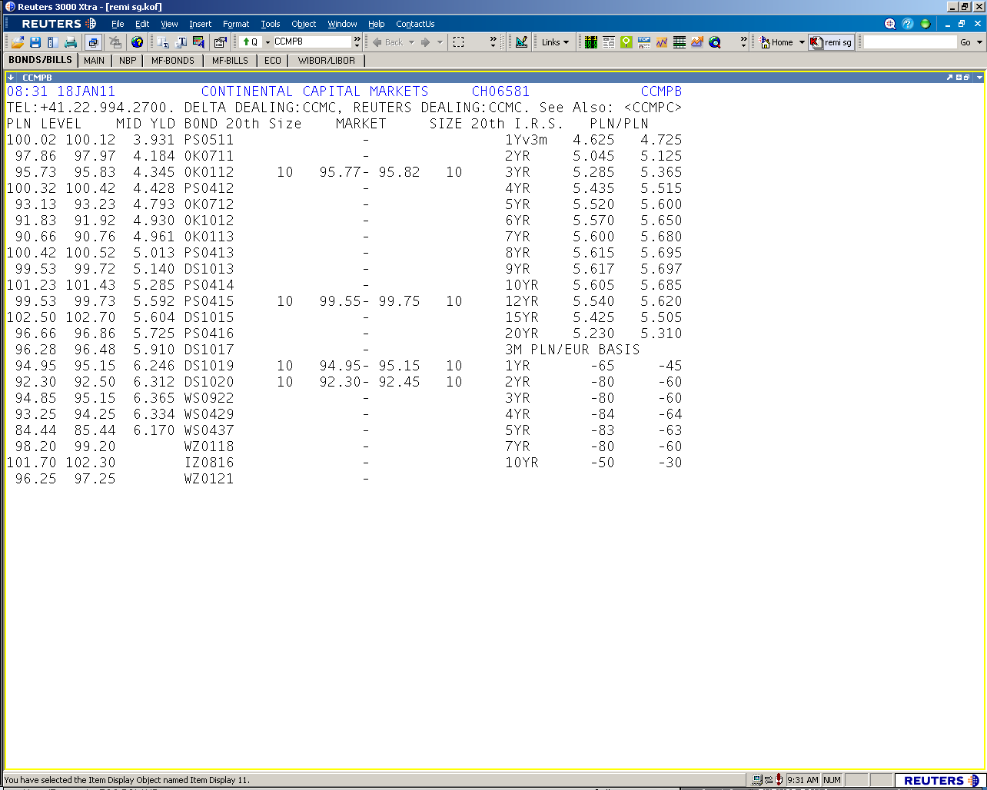

Slide 21
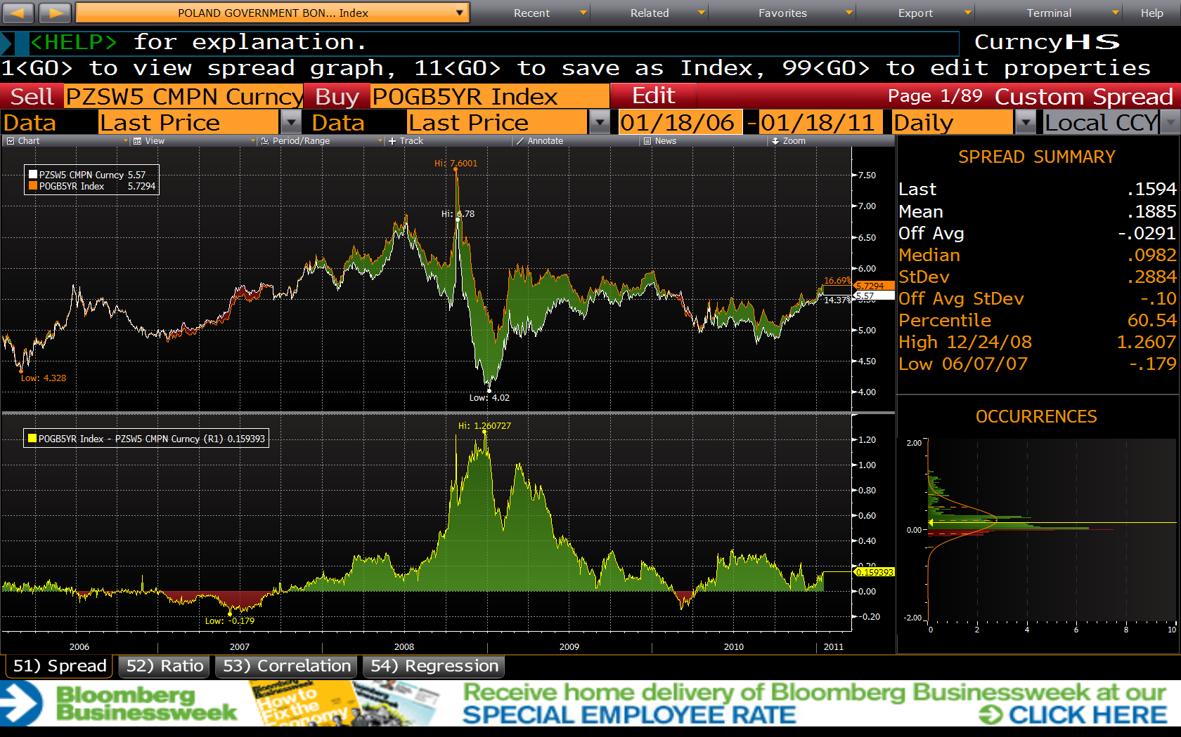
Bond +IRS = ASW
IRS (interest rate swap) – transakcja zamiany stałej stopy procentowej (cena IRS’a) na zmienną stopę procentową (WIBOR).

Slide 22
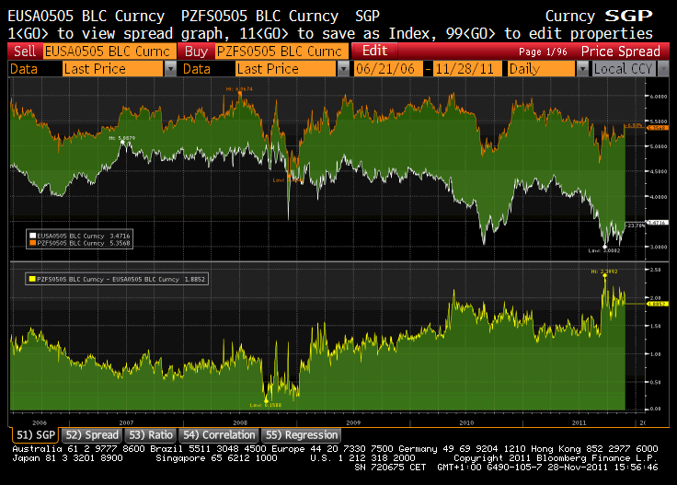
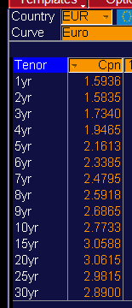
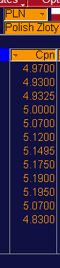
5Y5Y spread EUR vs PLN

Slide 23
Podejmowanie decyzji – kierunek, timing, instrument - RV
-Kim jestem? Cele i kryteria limitowe
-Kwotowanie i niechciane pozycje (hedge – derywaty inne bondy i BSB)
-Nadchodzące ‘flowy’
-Przewidywania zmian stóp procentowych (finansowanie, kształt krzywej)
-Porównanie do rynków zagranicznych
-Cost of carry
-Ryzyko kredytowe?

Slide 24
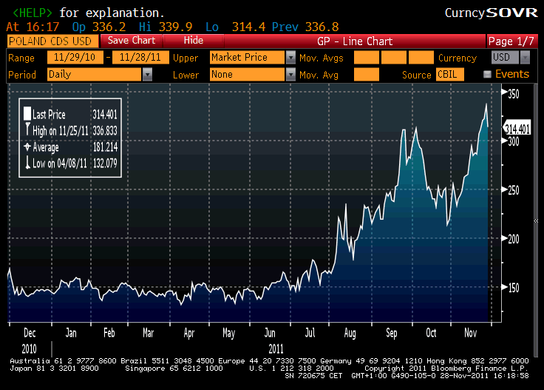
CDS 5y

Slide 25
Podejmowanie decyzji cd.
-Analiza techniczna (dokładny poziom wejścia/wyjścia, ustawianie S/L)
-Analiza fundamentalna (ekonomiści) – Dane z UE, USA i z rynku krajowego (CPI, GDP, Non-farm Payrolls, debt/GDP, kursy walutowe...)
-Wybór konkretnego instrumentu/segmentu (ASW,RV) – model wyceny
-Komunikacja z innymi uczestnikami Rynku (dealing room, chat)
Rekomendacje
Pozycja rynku – s/l, t/p
Strach------------Chciwość

Slide 26
Rodzaje ryzyka i limity
Stopy procentowej
Rozliczenia
Kredytowe –(CDS)
Płynności (przykład – obligacje drogowe BGK)
Nominalny
BPV
Pivot
Krótkiej pozycji
VAR
Stop Loss

Slide 27
Dziękuję za uwagę

